Slide 1

Office Rental Service
Capstone Project Defense
Supervisor: Mr. Nguyễn Trọng Tài
Members : Lê Xuân Tiến
Nguyễn Vũ Hoàng Quốc
Trương Tiến Thành
Trần Lê Tuấn

Slide 2
K-Means Algorithm

Slide 3
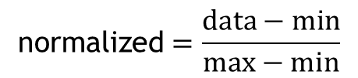

K-Means Algorithm
Start
K = $\sqrt{n}$
Calculate K
$$\text{normalized}=\frac{data−min}{max−min}$$
Normalize data
Group data in K groups

Slide 4
K-Means Algorithm
Start
Calculate K
Normalize data
Group data in K groups
Yes
Group changed?
Calculate the mean of each group
Group based on minimum distance to mean
No
End

Slide 5

KNN Algorithm
Start
Calculate K
K ≈ $\sqrt{n}/2$
Normalize query point
Calculate min K distance from query point to sample points
More than 1 most frequency
Yes
Return min distance group
No
End

Slide 6
Suggest Schedule
Start
Init schedule
Unassigned job
Suggest assign day (?)
Available staff in assign day?
No
Yes
Suggest assign to staff which have least jobs
Yes
Still have unassigned job
Update schedule
No
End

Slide 7
Search by amenities
Sảnh – 10
Phòng họp – 12
Phòng họp trực tuyến – 13
Notes:
tiếp theo với nhóm văn phòng được đề xuất, chúng tôi sẽ lọc ra các văn phòng có tiện nghi phù hợp.
Các tiện nghi được nhập vào sẽ được người quản lí đánh giá và đặt trọng số

Slide 8
Search by amenities
Sảnh – 10
Phòng họp – 12
Phòng họp trực tuyến – 13
Match 50%
Match 80%
Notes:
- Các tiện nghi cũng trọng số có độ matching 100%, cách 1 có matching 80%, cách nhau 2 trọng số có matching 50%

Slide 9
Search by amenities
Sảnh – 10
Phòng họp – 12
Phòng họp trực tuyến – 13
→Suggest offices that have match above 70%
Match 50%
Match 80%
Notes:
Dựa vào tất cả các tiện nghi được tìm kiếm, hệ thống sẽ đề xuất các văn phòng có độ matching 70%

Slide 10
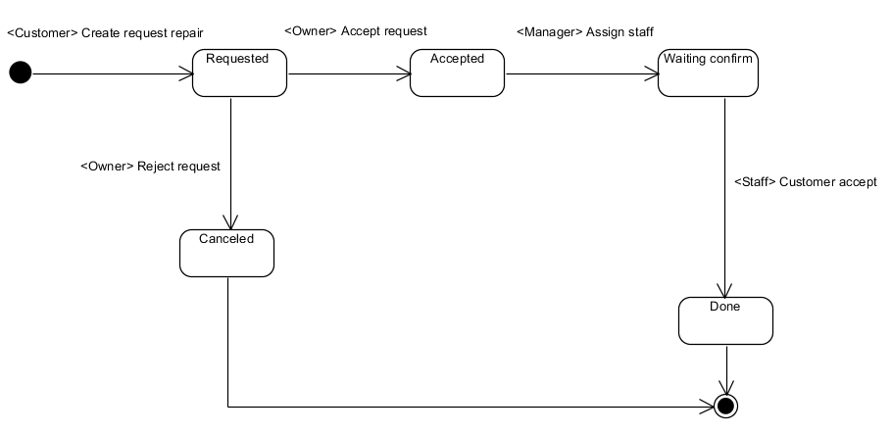

Slide 11
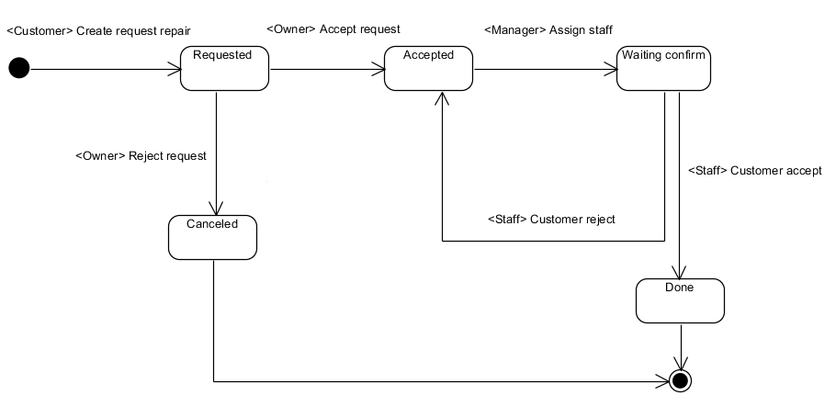

Slide 12
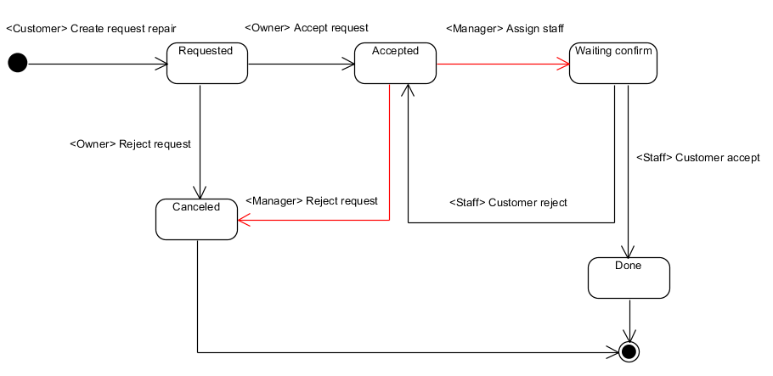

Slide 13


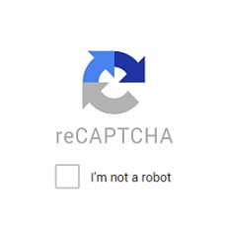
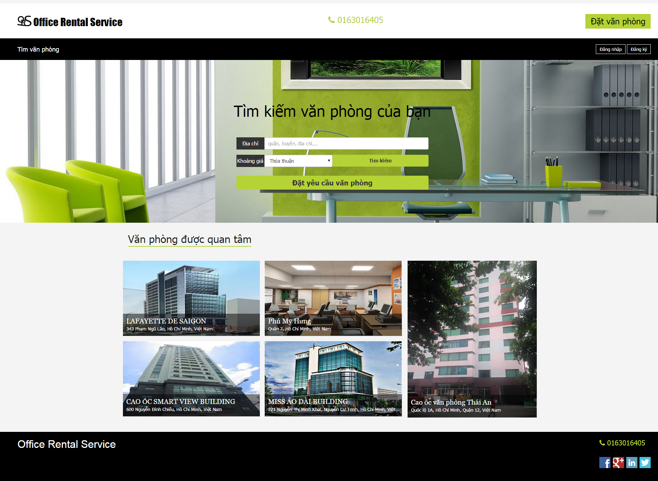
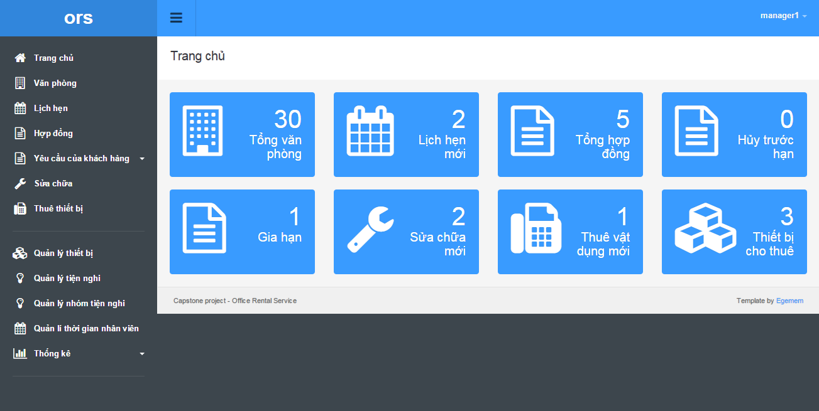

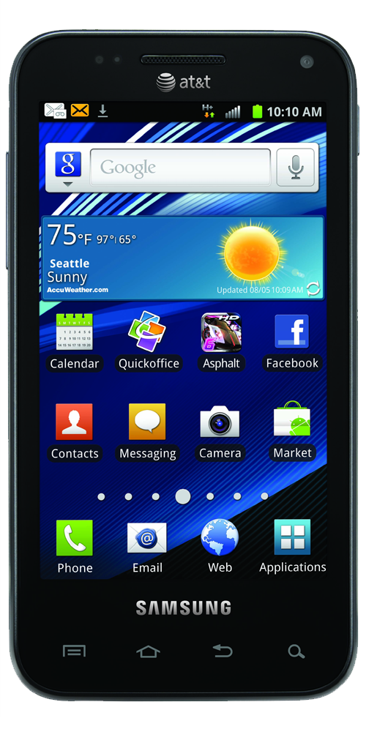


Technical behind the scene
Customer service
Back office service
Mobile

Slide 14
Thanks for your listening

